Slide 1

Algoritmo Genético Multiobjetivo para la Optimización de la Distribución de Ayuda Humanitaria en Caso de Desastres Naturales en el Perú
Robert Alonso Aduviri Choque

Slide 2
Agenda
Contexto
Formulación del modelo de optimización
Construcción de la instancia del problema
Próximos pasos
Anexos

Slide 3
Caso de aplicación

Slide 4
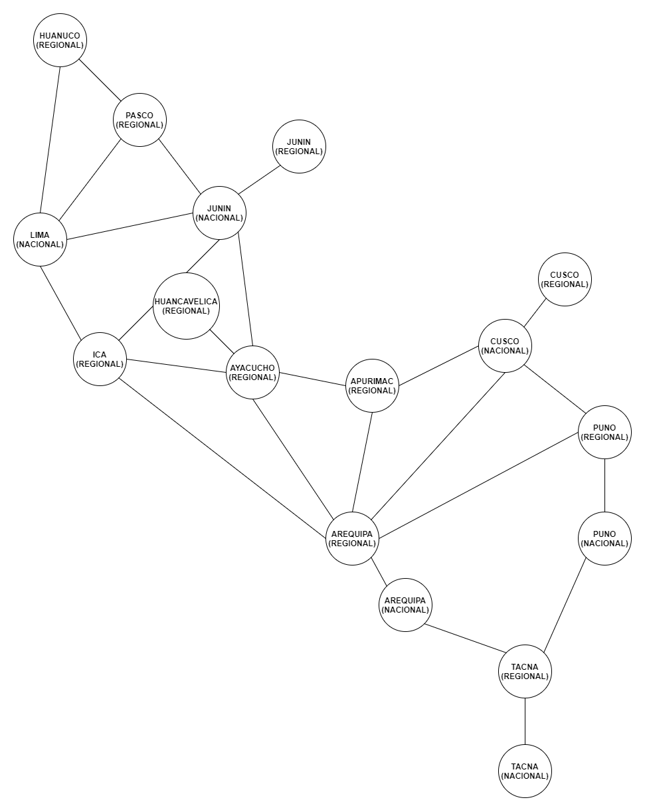




Construcción de una instancia real

Slide 5


Slide 6
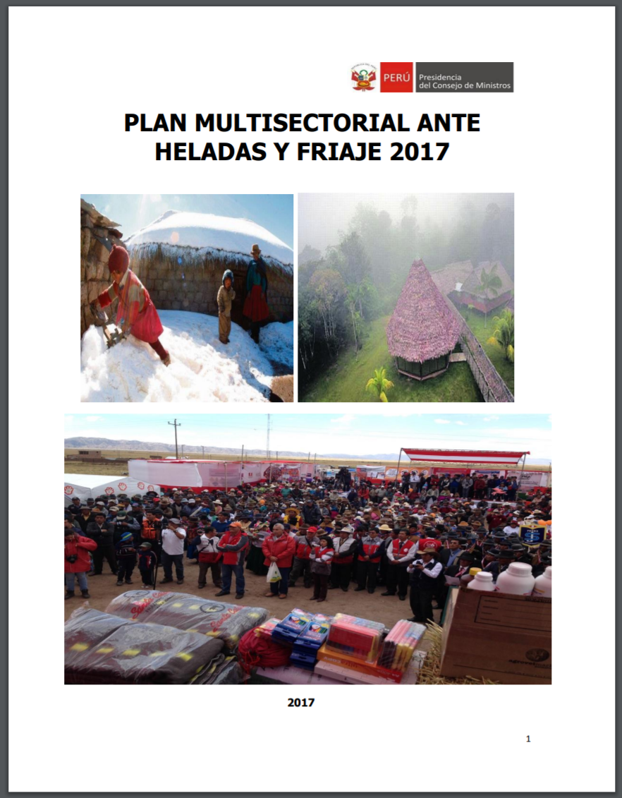

Slide 7
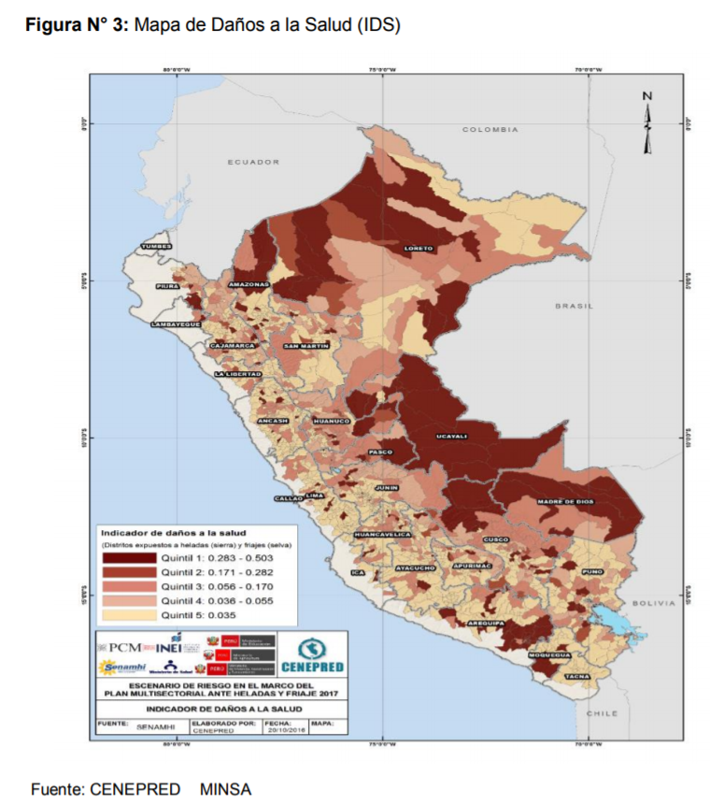
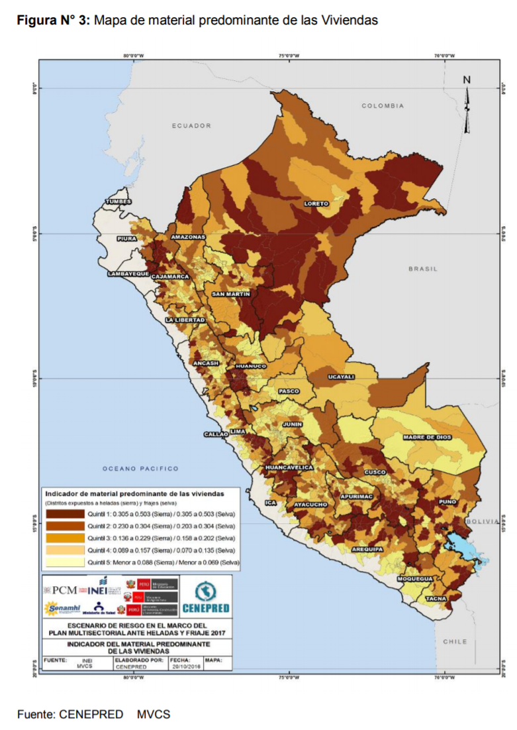
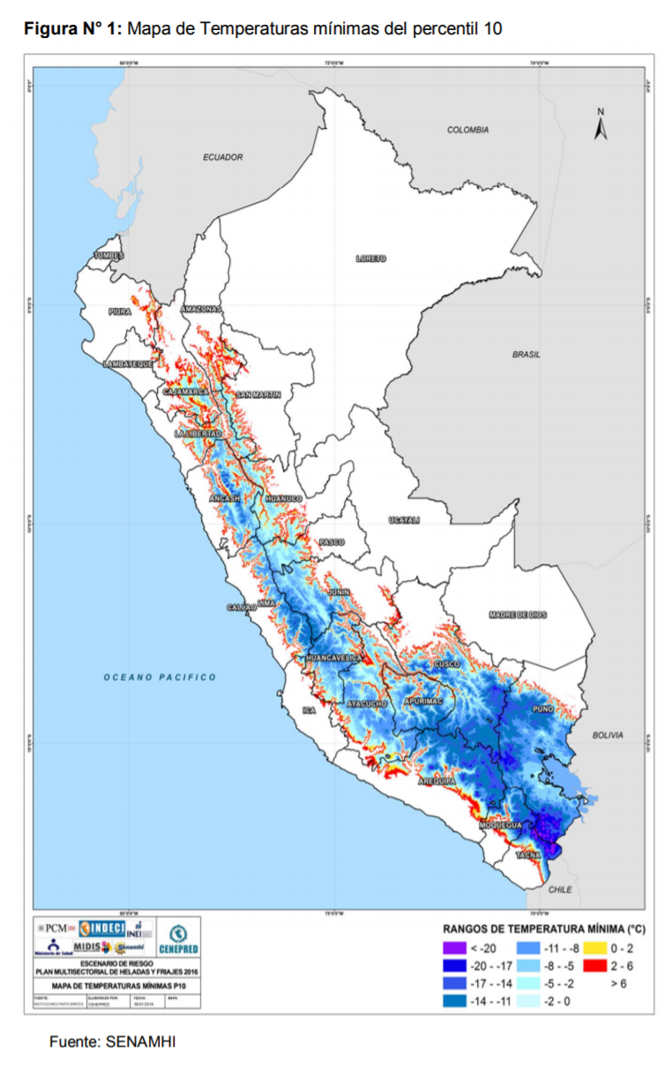
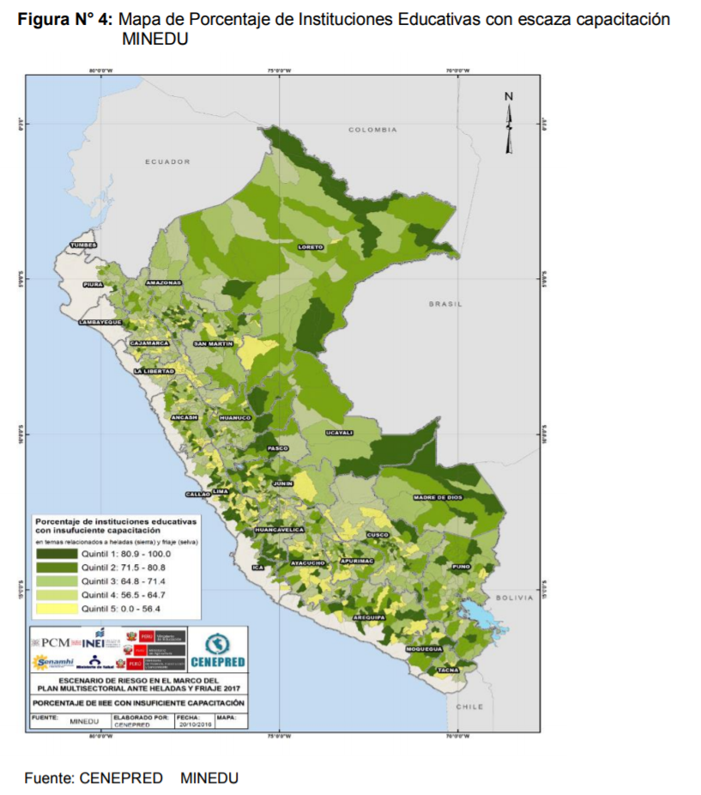
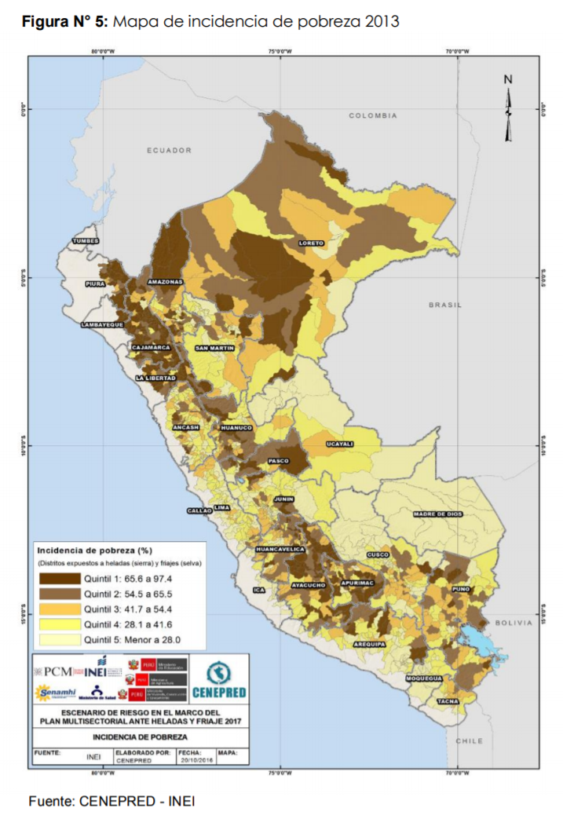

Slide 8
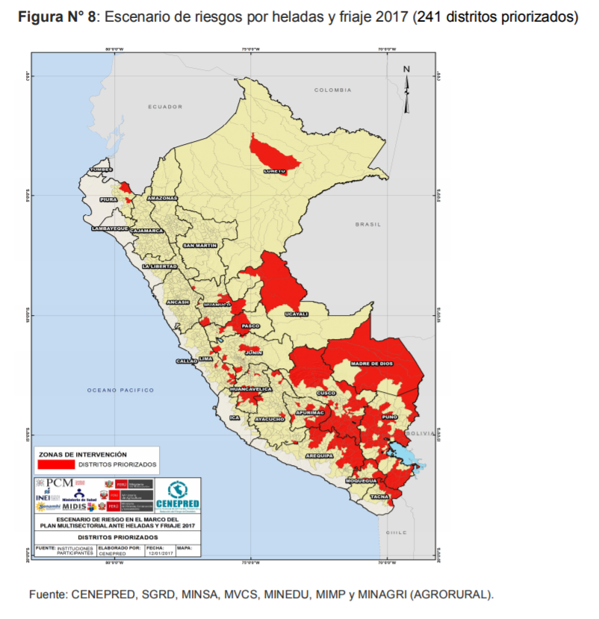

Slide 9
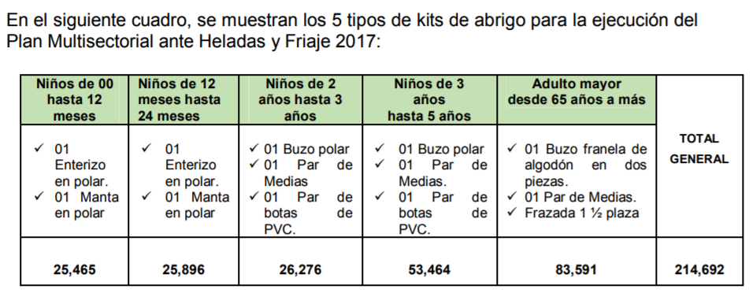
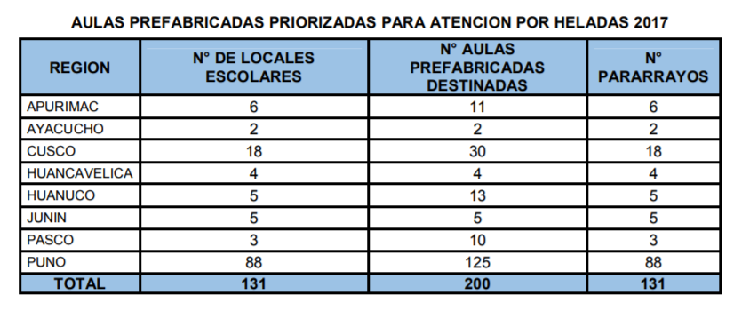
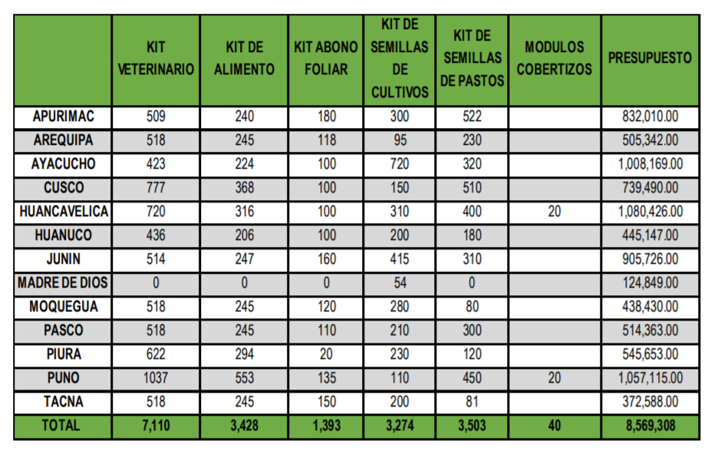
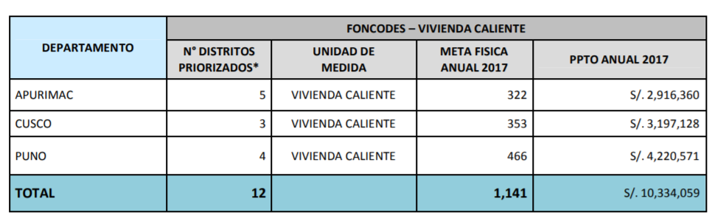

Slide 10
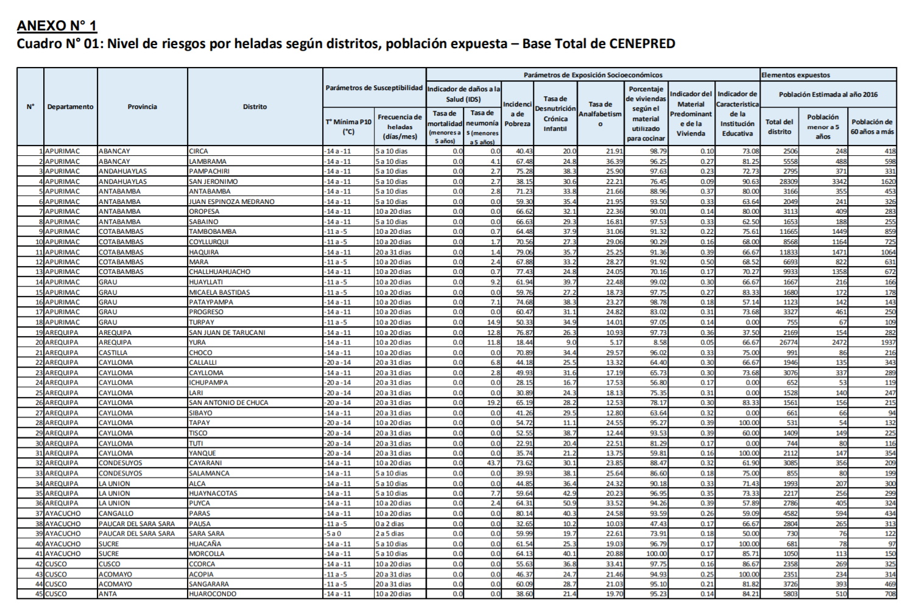
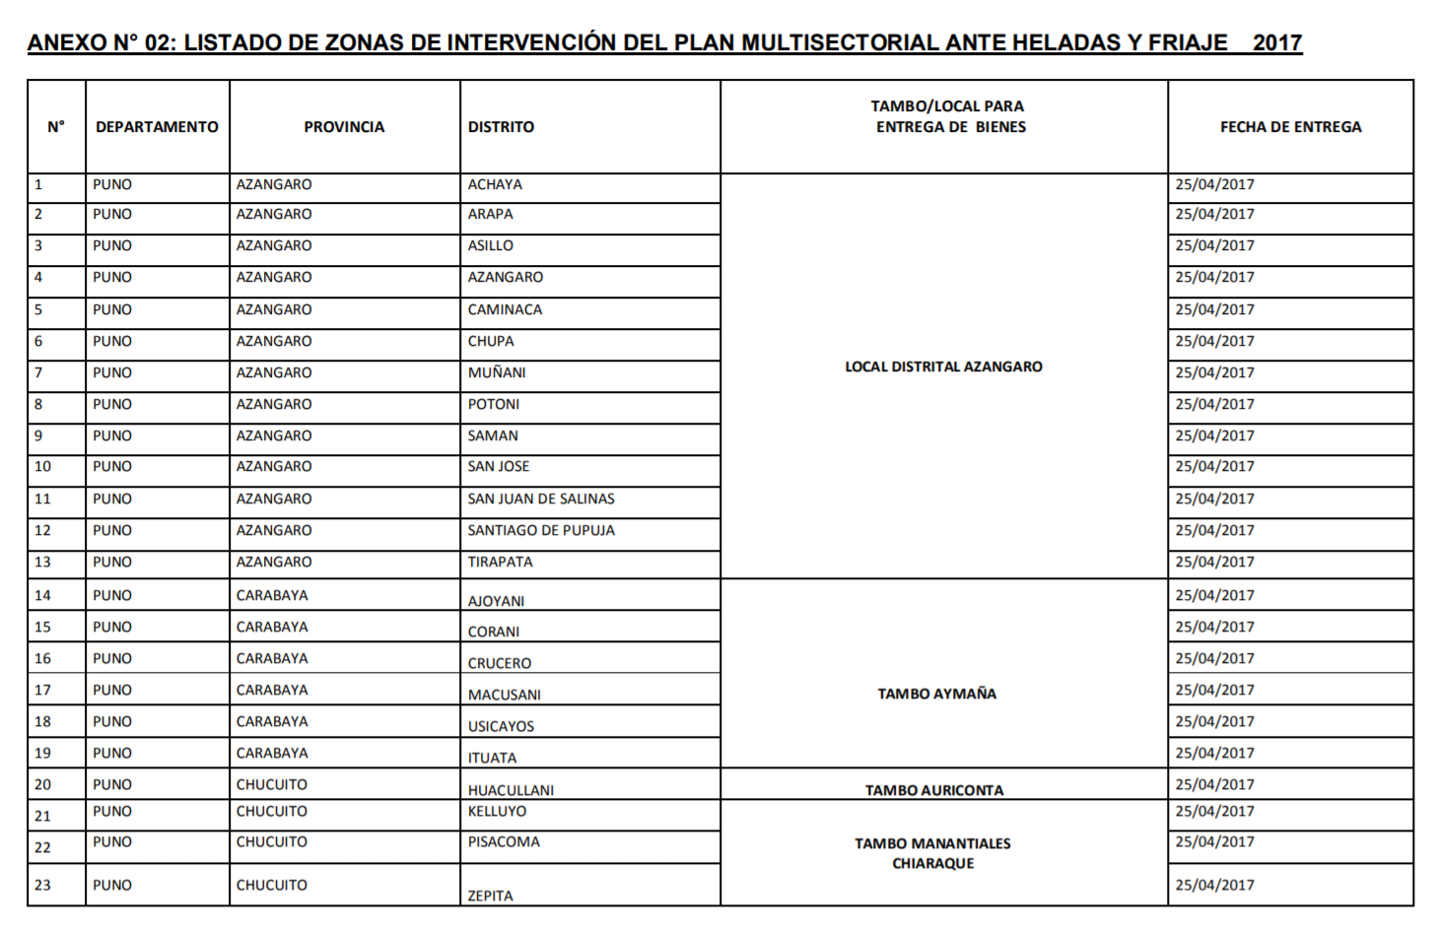
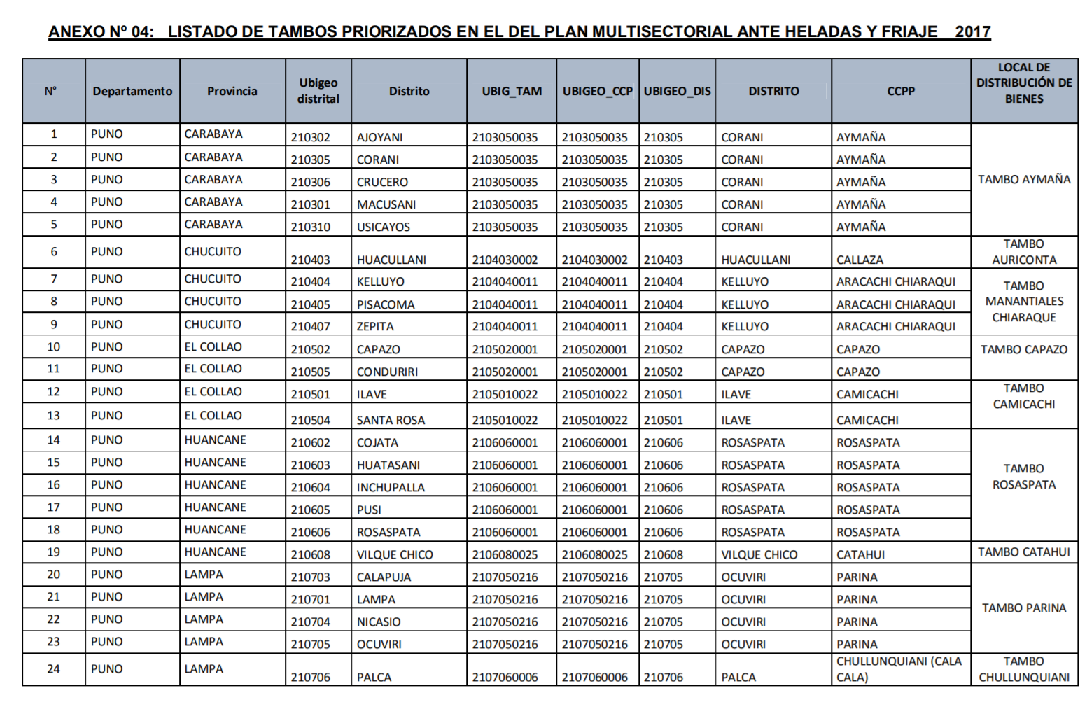
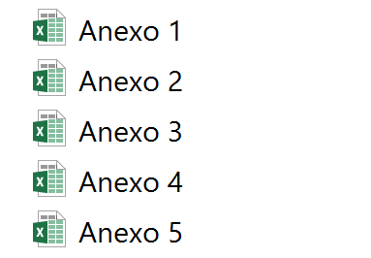

Slide 11
¿Cómo distribuir la ayuda de forma más eficiente?

Slide 12

Logística humanitaria

Slide 13
Red de almacenes (INDECI)

Slide 14


Logística humanitaria

Slide 15
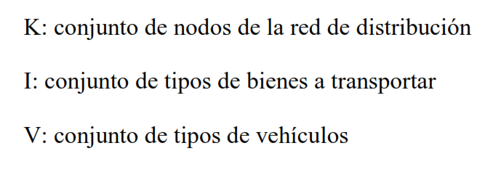
Conjuntos (entidades)

Slide 16
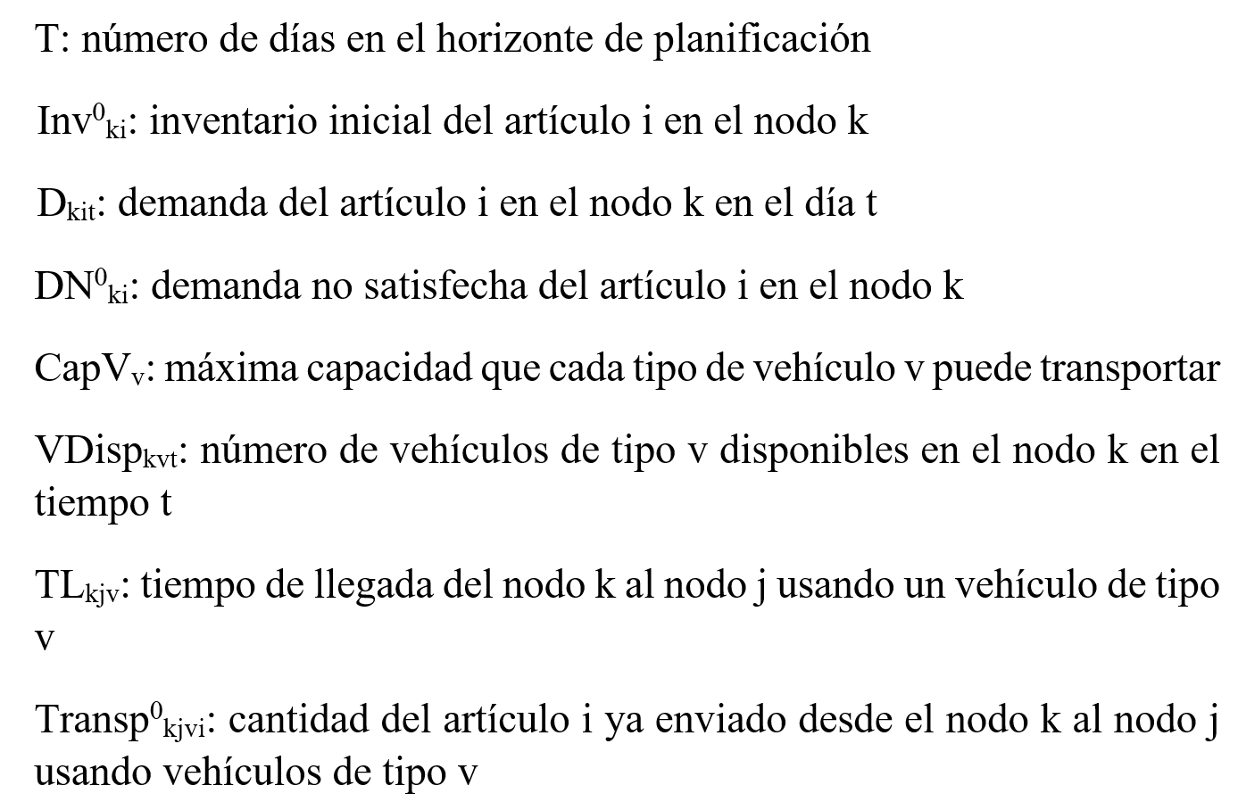
Parámetros (1)

Slide 17

Parámetros (2)

Slide 18
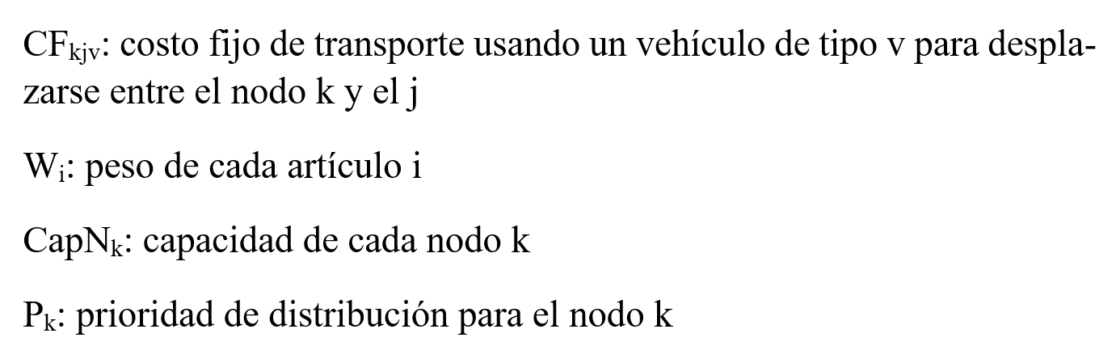
Parámetros (3)

Slide 19
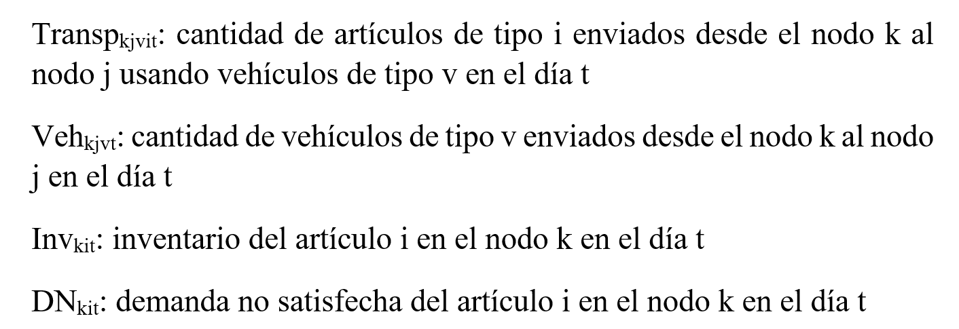
Variables de decisión
?
?

Slide 20
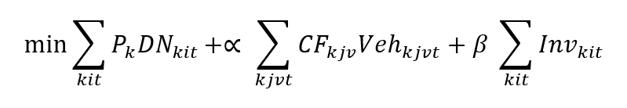

Función objetivo

Slide 21
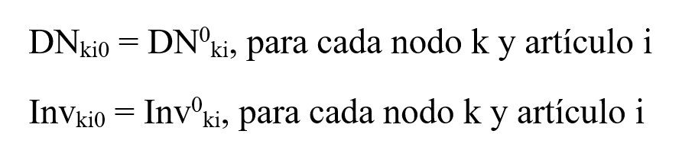
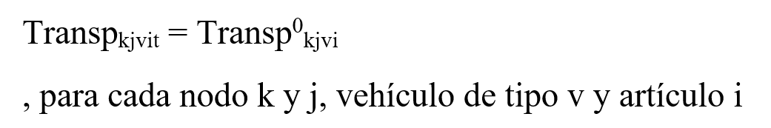
Restricciones (1)

Slide 22
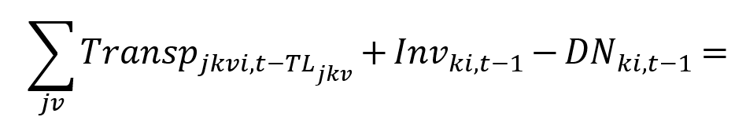
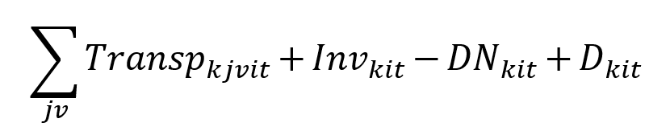
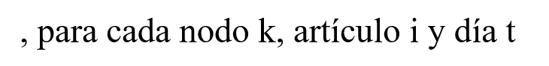
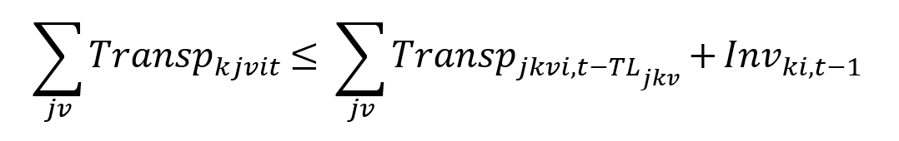
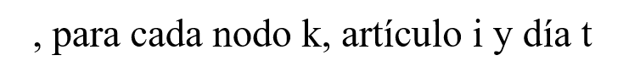

Restricciones (2)

Slide 23
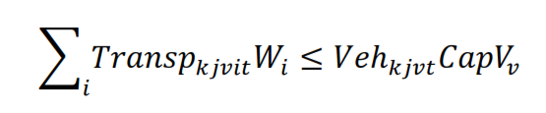
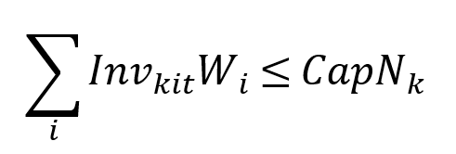
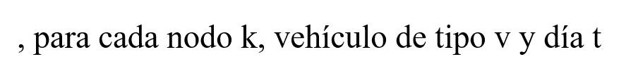
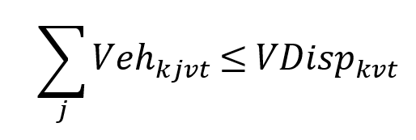
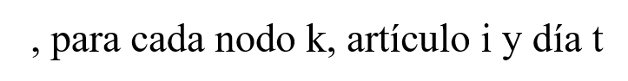
Restricciones (3)

Slide 24
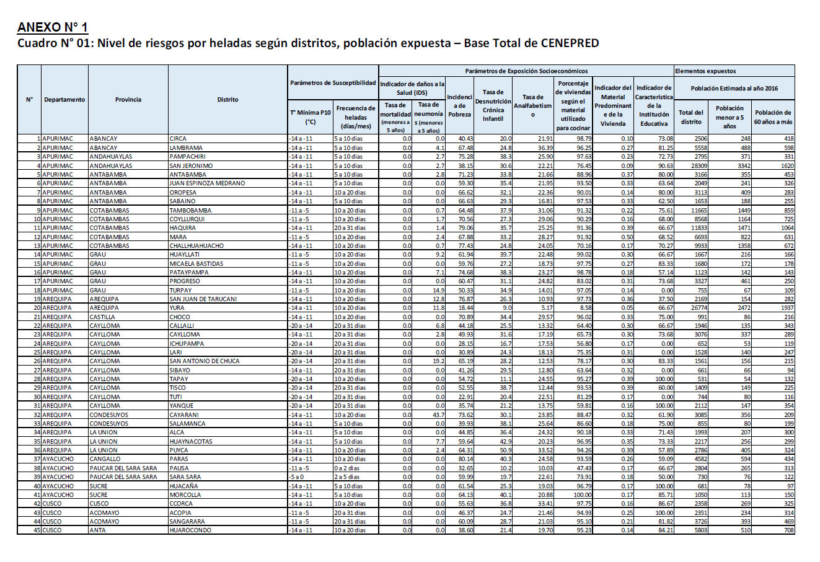
Próximos pasos

Slide 25
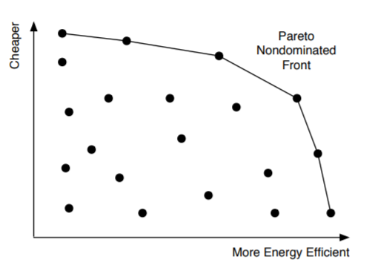
Próximos pasos
Optimización Multiobjetivo: Frente de Pareto

Slide 26
Referencias
Balcik, B., Beamon, B. M., Krejci, C. C., Muramatsu, K. M. and Ramirez, M. (2010). Coordination in humanitarian relief chains: Practices, challenges and opportunities
Caunhyea, A. M., Niea, X. and Pokharel, S. (2012). Optimization models in emergency logistics: A literature review
Clark, A. and Culkin B. (2013). A Network Transshipment Model for Planning Humanitarian Relief Operations after a Natural Disaster
INDECI (2008). Compendio estadístico de prevención y desastres 2007
Presidencia del Consejo de Ministros, Secretaría de Gestión del Riesgo de Desastres (2017). Plan Multisectorial ante Heladas y Friaje 2017
Vitoriano, B., Ortuño, M., Tirado, G. and Montero, J. (2011). A multi-criteria optimization model for humanitarian aid distribution

Slide 27
Objetivos Específicos
Construir la instancia del problema de distribución de ayuda humanitaria basada en un escenario real.
Definir la formulación de la función objetivo, restricciones, variables de decisión y parámetros del problema de distribución de ayuda humanitaria
Definir y diseñar las estructuras de datos, función de aptitud y operadores del algoritmo genético.
Implementar el algoritmo genético para la resolución del problema de distribución de ayuda humanitaria.
Diseñar e implementar un programa lineal a partir de la formulación del problema de optimización.
Diseñar y desarrollar la experimentación numérica para comparar el desempeño del algoritmo genético con el método de programación lineal.
Desarrollar la interfaz de usuario para la ejecución y visualización de los algoritmos de optimización.

Slide 28
Ejemplo
A: 60
B: 50
A: 10
B: 5
S
T
R
A: 70
B: 55
Horizonte de tiempo: 3 días
Vehículos disponibles: 8

Slide 29
ORIGEN | DESTINO | VEHÍCULO | ITEM | TIEMPO | TRANSPORTAR
S | T | V | A | 0 | 0
S | T | V | A | 1 | 30
S | T | V | A | 2 | 30
S | T | V | A | 3 | 0
S | T | V | B | 0 | 0
S | T | V | B | 1 | 50
S | T | V | B | 2 | 0
S | T | V | B | 3 | 0
T | R | V | A | 0 | 0
T | R | V | A | 1 | 10
T | R | V | A | 2 | 30
T | R | V | A | 3 | 30
T | R | V | B | 0 | 0
T | R | V | B | 1 | 5
T | R | V | B | 2 | 50
T | R | V | B | 3 | 0

Slide 30
Ejemplo
Día 1:
A: 60
B: 50
A: 10
B: 5
A: 30
B: 50
A: 10
B: 5
S
T
R

Slide 31
Ejemplo
Día 1:
A: 30
B: 0
A: 30
B: 50
A: 10
B: 5
S
T
R

Slide 32
Ejemplo
Día 2:
A: 30
B: 0
A: 30
B: 50
A: 10
B: 5
A: 30
A: 30
B: 50
S
T
R

Slide 33
Ejemplo
Día 2:
A: 0
B: 0
A: 30
B: 0
A: 40
B: 55
S
T
R

Slide 34
Ejemplo
Día 3:
A: 0
B: 0
A: 30
B: 0
A: 40
B: 55
A: 30
S
T
R

Slide 35
Ejemplo
Día 3:
A: 0
B: 0
A: 0
B: 0
A: 70
B: 55
S
T
R
A: 70
B: 55

Slide 36
Aplicación y resultados

Slide 37
Extracción y procesamiento de datos

Slide 38
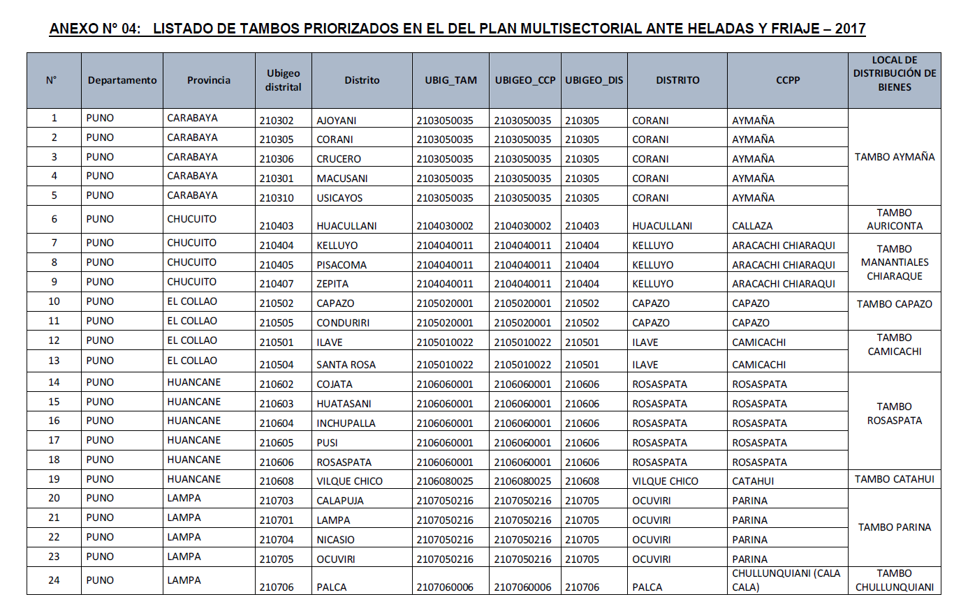
Extracción y procesamiento de datos

Slide 39
Ejecución
17 almacenes
53 tambos
107 aristas
4 ítems (kit de alimentos, kit de abrigo, kit agrorural, kit vivienda)
3 tipos de vehículos
Horizonte de 20 días

Slide 40
Ejecución
Lenguaje de modelado: AMPL
Solver: GNU Linear Programming Kit (GLPK)
Procesador: Intel® Core™ i7-4510U CPU @2.00GHz 2.60GHz
RAM: 8.00 GB
45,465 variables
25,666 restricciones
Tiempo de ejecución: 109.9 segundos
Memoria usada: 88.7 MB

Slide 41
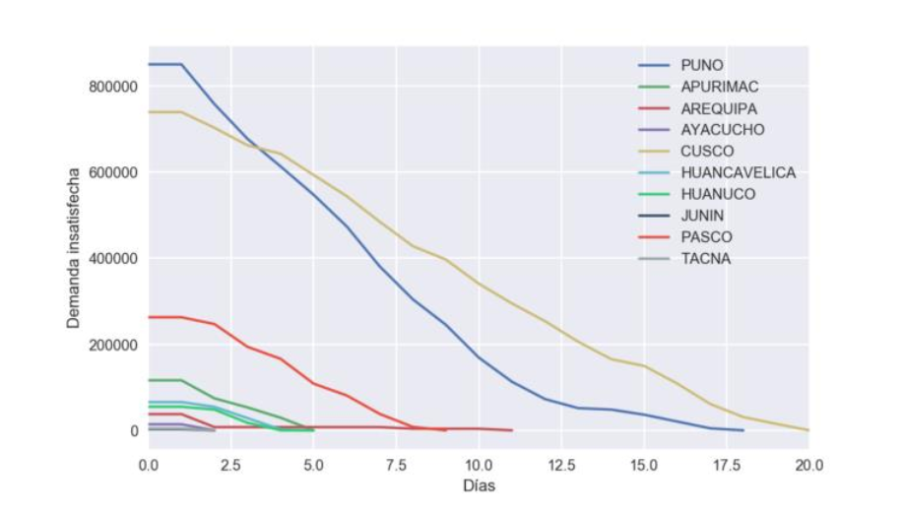
Resultados
Reducción de la demanda insatisfecha a lo largo de los días asignados para la distribución

Slide 42
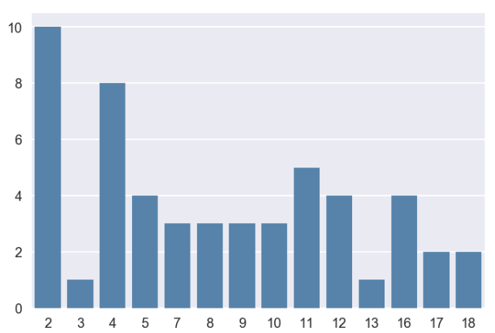
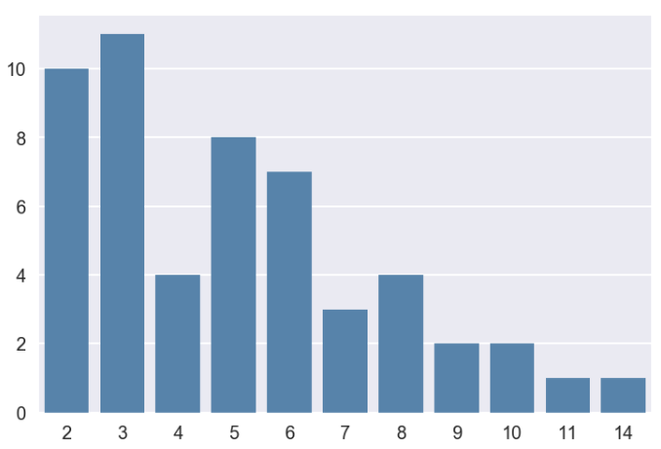
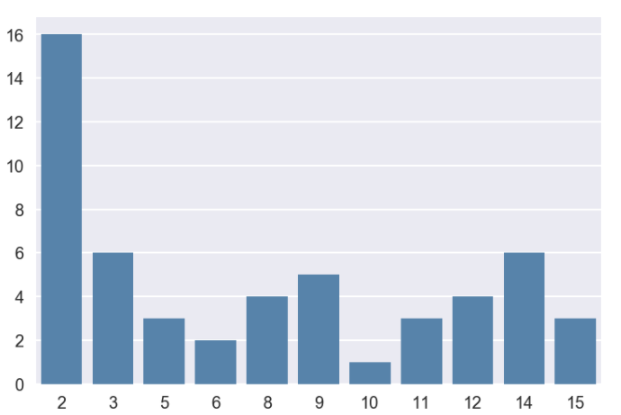
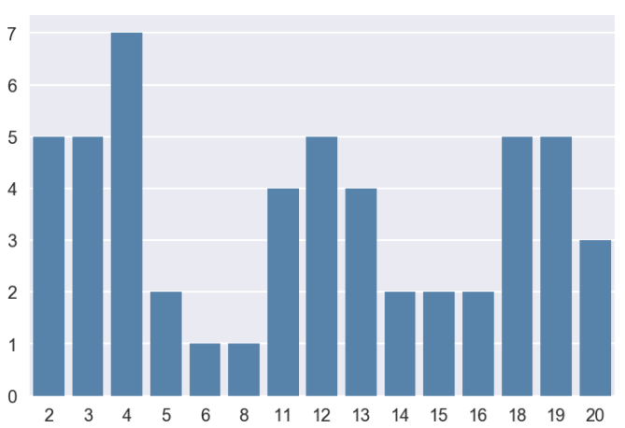
Resultados
KITS DE ALIMENTOS
KITS DE ABRIGO
KITS AGRORURALES
KITS DE VIVIENDA
Distribución de días necesarios para entregar toda la cantidad de kits

Slide 43
Conclusiones
Es viable la utilización de modelos de programación lineal para la toma de decisiones orientada a la distribución de ayuda humanitaria
El modelo presentado permite además realizar ajustes al peso de cada objetivo para establecer prioridades diferentes
Asimismo, permite representar escenarios tanto del comienzo como la mitad de la intervención
El modelo es extensible y adaptable a otros casos de distribución de ayuda humanitaria

